Slide 1
第13讲 Unity2D TileMap
2D游戏引擎应用与开发
主讲：刘生建

Slide 2

目录
contents
1
主要类型
2
核心组件
3
常规地图
4
代码控制

Slide 3
重点
核心组件
常规地图

Slide 4
难点
代码控制

Slide 5
01
主要类型

Slide 6
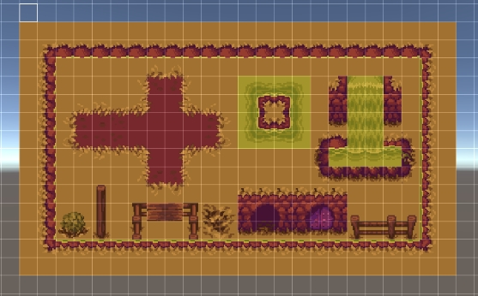
1.1 矩形
Notes:
Size = 垂直分辨率/（PPU*ScalingFactor） * 0.5
PPU：每单元的像素数（在各图片资源的属性处设置）
例子：
屏幕分辨率：960*640
则屏幕高度是640
假设PPU = 64
则 640/64 = 10 个世界单位元素竖直叠在一起将占据整个屏幕，
则相机的Size = 10/2 = 5

Slide 7
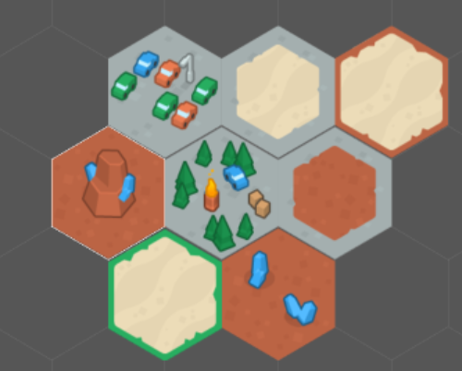
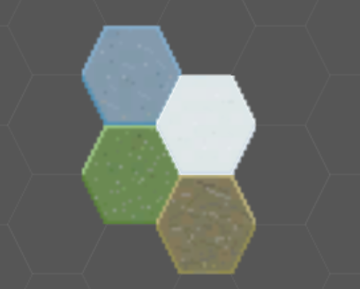
1.2 六边形（Hexagonal）

Slide 8
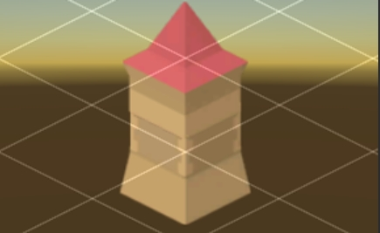
1.3 菱形（Isometric)

Slide 9
02
核心组件

Slide 10
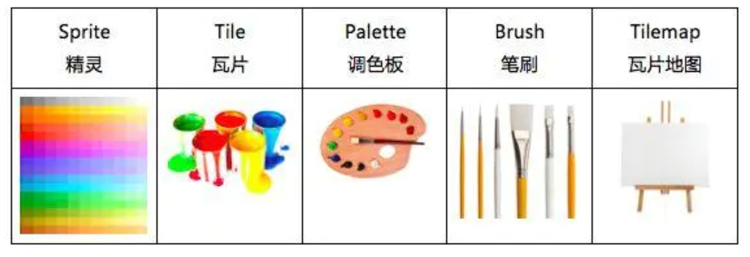
2.0 核心概念
Tile(瓦片)：包含一个精灵，以及颜色和碰撞体类型等属性。
Palette(调色板)：保存瓦片，方便将它们绘制到网格图层上。
https://gameinstitute.qq.com/community/detail/121256
Notes:
Sprite(精灵)：纹理的容器。大型纹理图集可以转换为精灵图集(Sprite Sheet)。
Tile(瓦片)：包含一个精灵，以及二个属性，颜色和碰撞体类型。使用瓦片就像在画布上画画一样，画画时可以设置一些颜色和属性。
Palette(调色板)：当你在画布(Canvas)上画画时，会需要一个位置来保存绘画的结果。类似地，调色板(Palette)的功能就是保存瓦片，将它们绘制到网格上。
Brush(笔刷)：用于将画好的东西绘制到画布上。使用Tilemap时，可以在多个笔刷中任意选择，绘制出线条、方块等各种形状。
Tilemap（瓦片地图）：类似Photoshop中的图层，我们可以在Tilemap上画上Tile。
作者：AngerCow
链接：
来源：简书
著作权归作者所有。商业转载请联系作者获得授权，非商业转载请注明出处。

Slide 11
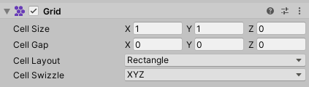
2.1 Grid(网格)
用于控制网格属性的组件。Tilemap是Grid的子对象。Grid类似于UI Canvas(UI画布)。

Slide 12
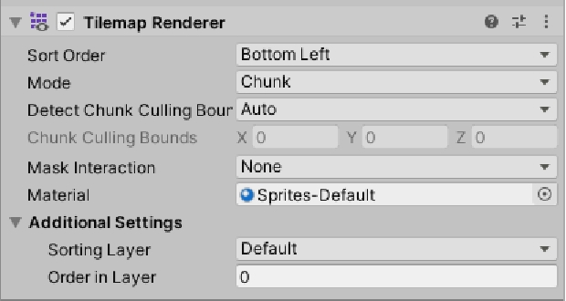
2.2 渲染器(Tilemap Renderer)
用于控制Tile在Tilemap上的渲染，控制诸如排序、材质和遮罩等。
https://docs.unity.cn/cn/2020.3/Manual/class-TilemapRenderer.html

Slide 13
03
常规地图制作

Slide 14
3.1 瓦片地图工作流程
创建瓦片地图。此过程中还会自动创建 Grid 游戏对象作为瓦片地图的父级。
将精灵带入Tile Palette窗口自动生成瓦片。
创建一个包含瓦片资源的 Tile Palette，并使用各种笔刷来绘制到瓦片地图上。
可以将 Tilemap Collider 2D 组件连接到瓦片地图以便使瓦片地图与 Physics2D 交互。

Slide 15
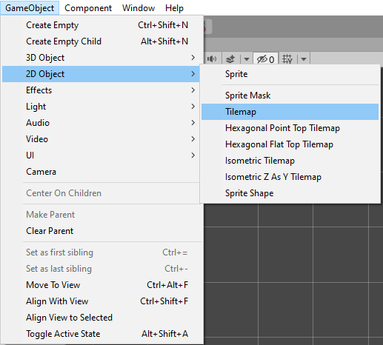
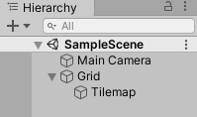
3.2 创建瓦片地图 (Tilemap)

Slide 16
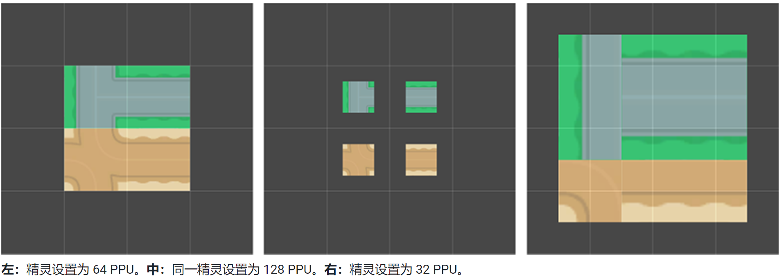
3.3 创建瓦片
第一种方法是从 Assets 菜单直接创建瓦片资源。
第二种方法是从一组精灵自动生成瓦片资源。
Pixels Per Unit (PPU) - 此值是构成所选精灵的一个 Unity 单位的像素数。此设置决定了瓦片精灵在瓦片地图上渲染时的大小。
Notes:
建议将此值设置为单个瓦片精灵的宽度（以像素为单位），以便瓦片的宽度等于一个 Unity 单位。对于六角形和等距瓦片，在最宽处测量精灵的宽度。

Slide 17
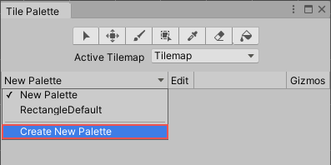
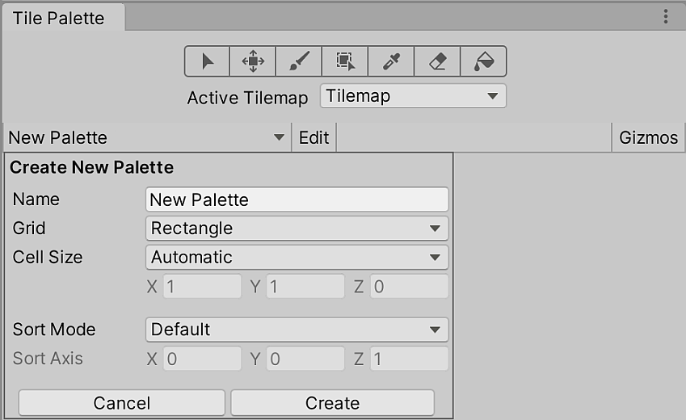
3.4 在瓦片面板中自动生成瓦片资源

Slide 18
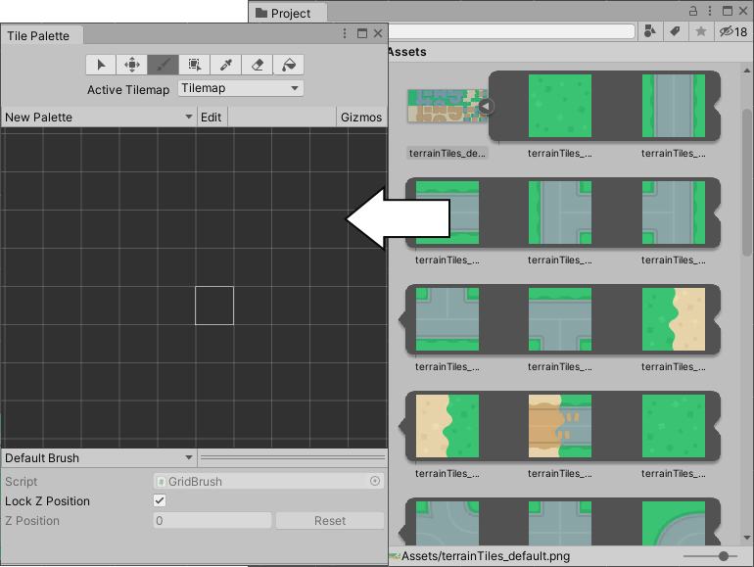
3.5 在瓦片面板中自动生成瓦片资源

Slide 19
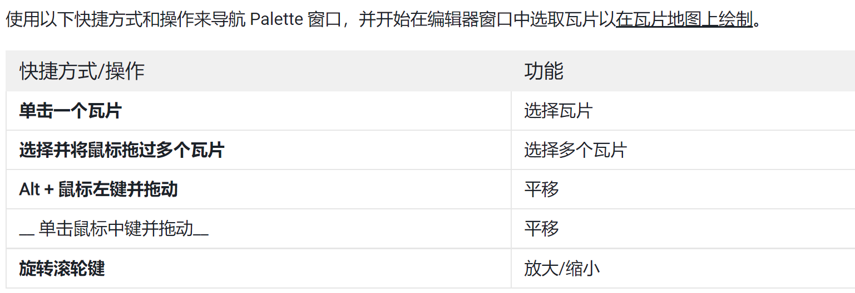
3.6 地图绘制操控

Slide 20
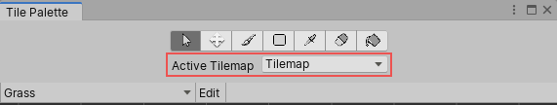
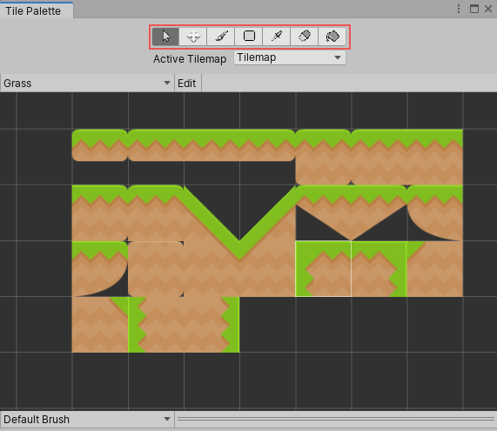
3.7 在瓦片地图上绘制

Slide 21
04
代码控制

Slide 22
4.1 可编程瓦片
创建一个继承自 TileBase（或Tile）的新类。重写新的 Tile 类所需的主要方法：
RefreshTile 确定将此瓦片添加到瓦片地图时所更新的附近瓦片。
GetTileData 确定瓦片在瓦片地图上的外观。
ScriptableObject.CreateInstance<YOUR_TILE_CLASS>() 创建该新类的实例。
可通过调用 AssetDatabase.CreateAsset() 将此新实例转换为 Editor 中的资源以便重复使用。
Notes:
创建一个继承自 TileBase（或 TileBase 的任何有用子类，如 Tile）的新类。重写新的 Tile 类所需的所有方法

Slide 23
4.1 可编程瓦片
当瓦片地图第一次更新时，将为每个瓦片调用 StartUp
public bool StartUp(Vector3Int location, ITilemap tilemap, GameObject go)
GetTileAnimationData 确定瓦片是否已动画化
public bool GetTileAnimationData(Vector3Int location, ITilemap tilemap, ref TileAnimationData tileAnimationData)
Notes:
创建一个继承自 TileBase（或 TileBase 的任何有用子类，如 Tile）的新类。重写新的 Tile 类所需的所有方法

Slide 24
4.2 动画瓦片示例（1）
using System;
。。。。。
public class AnimatedTile : TileBase
{
/// <summary>
/// The List of Sprites set for the Animated Tile.
/// This will be played in sequence.
/// </summary>
public Sprite[] m_AnimatedSprites;
......

Slide 25
4.2 动画瓦片示例（2）
public override void GetTileData(Vector3Int position, ITilemap tilemap, ref TileData tileData)
{
tileData.transform = Matrix4x4.identity;
tileData.color = Color.white;
if (m_AnimatedSprites != null && m_AnimatedSprites.Length > 0)
{
tileData.sprite = m_AnimatedSprites[m_AnimatedSprites.Length - 1];
tileData.colliderType = m_TileColliderType;
}
}

Slide 26
4.1 动画瓦片示例（3）
public override bool GetTileAnimationData(Vector3Int position, ITilemap tilemap, ref TileAnimationData tileAnimationData) {
if (m_AnimatedSprites.Length > 0) {
tileAnimationData.animatedSprites = m_AnimatedSprites;
tileAnimationData.animationSpeed = Random.Range(m_MinSpeed, m_MaxSpeed);
//......
return true;
}
return false;
}
}
}

Slide 27
谢谢

